Slide 1
令和６年８月26日（月） 令和６年度 第２回 大阪府河川整備審議会 | 資料３－４
淀川水系淀川右岸ブロック芥川、檜尾川、東檜尾川の
河川整備の事業評価について
◎ 今回の事業評価について
1. 事業概要
2. 事業の必要性等に関する視点
3. 事業費の変動要因
4. 事業の投資効果と進捗状況
5. コスト縮減や代替案立案等の可能性の視点
6. 事業効果の定性的分析
7. 特記事項
8. 対応方針（案）
Notes:
0

Slide 2
今回の事業評価について
大阪府では、建設事業の効率性及び実施過程の透明性の一層の向上を図るため、建設事業評価を実施している。
河川事業・ダム事業については、大阪府河川整備審議会で事業評価を実施している。
（「大阪府河川事業・ダム事業の事業評価（平成28年7月 大阪府都市整備部河川室」）
淀川水系淀川右岸ブロック芥川、檜尾川、東檜尾川の事業については、R1年度に「淀川水系淀川右岸ブロック芥川、檜尾川、東檜尾川の河川整備の事業評価について」の審議をもって事業再評価としており、再評価後5年を経過したため、令和６年度に事業評価を実施するもの。
≪事業評価について≫
 | 再評価（再々評価）
目的 | 事業継続の妥当性を判断するとともに、より効率的な実施方法等を検討する。
対象 | 総事業費10億円以上の事業
評価時期 | ・事業計画の大幅な変更・・・・・・・・・・・・・・・・・・・・・・・・・・・・・・❶ ・事業採択後5年未着工、事業採択後10年継続 ・再評価後5年継続毎（事業未着工のものは除く） ・総事業費の大幅な変更 ・その他評価の必要が生じた事業
評価の視点 | ・事業状況（事業計画等の変更及び今後の進捗見通しを含む） ・事業を巡る社会経済情勢の変化 ・費用便益分析等の効率性 ・安全・安心、活力、快適性等の有効性 ・自然環境への影響と対策
審議方法 | ❶の場合は、河川整備計画（案・変更案）の審議・了承 ❷の場合は、再評価（再々評価）調査により審議
❷
※「大阪府河川事業・ダム事業の事業評価（平成28年7月 大阪府整備部河川室）」より抜粋

Slide 3
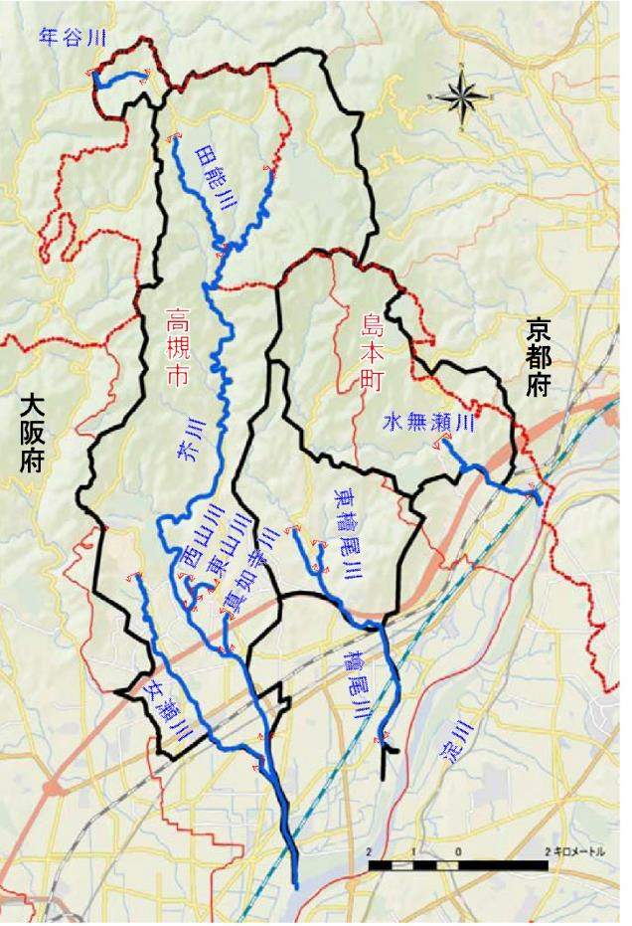
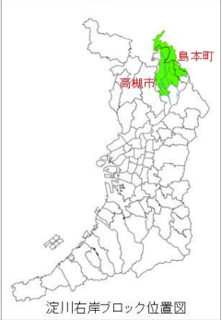
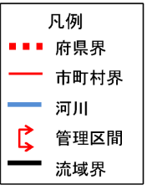
１．事業概要
流域の概要
●流域面積：81.75 km2
●流域市： 3市2町（高槻市、島本町、京都府京都市，長岡京市、大山崎町）
●指定区間延長：44.0 km
●淀川右岸ブロックは、芥川、檜尾川、水無瀬川および年谷川流域で構成されている。
●流域には名神高速道路や国道171号、JR東海道本線、阪急京都線などの重要な道路や鉄道が位置し、周辺地域における交通の要所となっている。
河川名 |  |  |  | 指定区間延長（ｋｍ） | 流域面積(km2)
芥川流域 |  |  |  | 31.6 | 50.14
 | 芥川 |  |  | 19.3 | 36.26
 | 女瀬川 |  |  | 6.0 | 4.44
 | 真如寺川 |  |  | 1.0 | 2.08
 | 西山川流域 |  |  | 1.6 | 2.16
 |  |  | 西山川 | 0.9 | 1.02
 |  |  | 東山川 | 0.7 | 1.14
 | 田能川 |  |  | 3.7 | 5.20
檜尾川流域 |  |  |  | 7.0 | 11.56
 |  | 檜尾川 |  | 6.2 | 7.76
 |  | 東檜尾川 |  | 0.8 | 3.80
水無瀬川 |  |  |  | 4.0 | 17.45
年谷川 |  |  |  | 1.4 | 2.60
合計 |  |  |  | 44.0 | 81.75

Slide 4
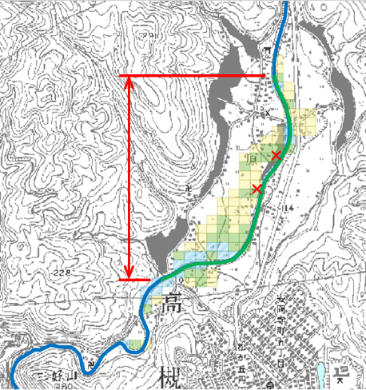
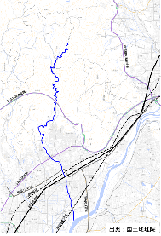
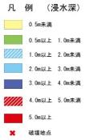
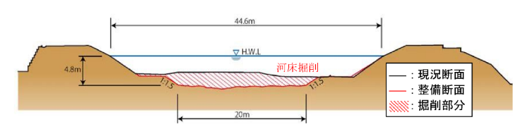
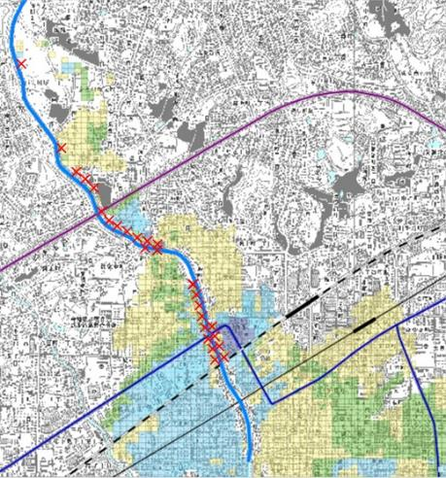
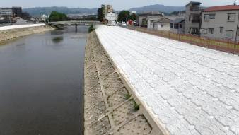
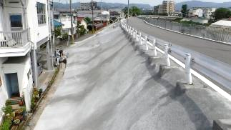
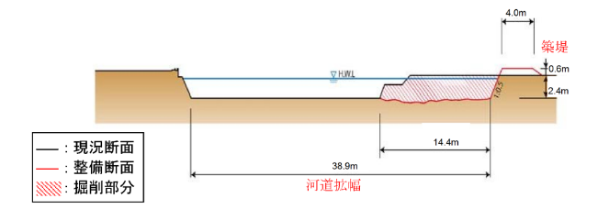
１．事業概要【芥川】
事業内容
整備対象区間②拡大図
原大橋
時間雨量80ミリ程度の降雨(100年に1回程度発生するおそれのある降雨)による床上浸水を防ぐことを目標として河川整備を行います。
局所的な浸水軽減対策を含め、河道拡幅、河床掘削、築堤により流下能力を確保します。
(流域全体図)
芥川
整備対象区間②
未着手
整備対象区間①
整備対象区間②
L=1.6km
整備対象区間 | 整備延長
①JR芥川橋梁下流～西之川原橋上流（3.5km～7.1Km） | 約 3.6km
②摂津峡橋大橋上流～原大橋下流（10.0km～11.6km） | 約 1.6km
淀川
芥川
摂津峡大橋
整備断面（整備対象区間① 3.7km付近）
堤防補強
0 200m
整備対象区間①拡大図
西之川原橋
名神高速道路
芥川
整備対象区間①
L=3.6km
ブロック張
未着手
裏法Co被覆
JR京都線
阪急京都線
整備断面（整備対象区間② 10.5km付近）
堤防補強
実施箇所
国道171号
JR芥川橋梁
0 500m
浸水想定面積：約847ha
事業着手時点（H26）リスク【1/100確率降雨】

Slide 5

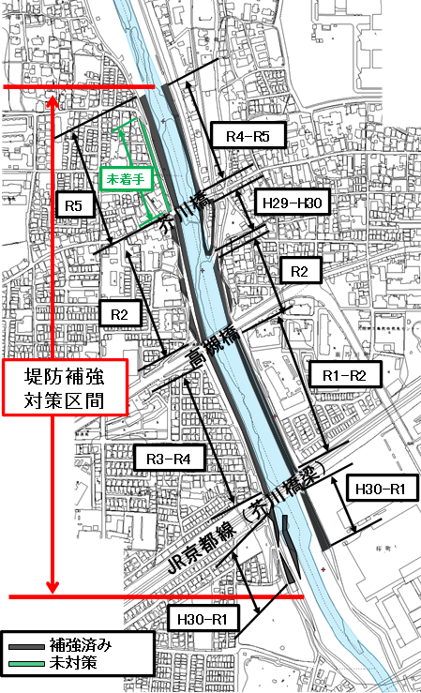

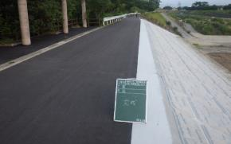
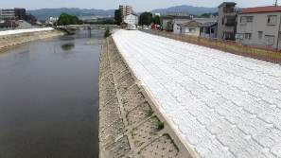
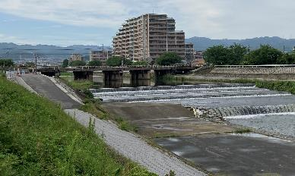
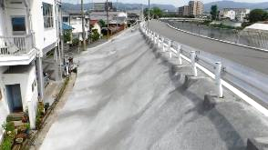
１．事業概要【芥川】
R1年度からR5年度末までの工事実施状況
整備対象区間①の改修にあたり、最下流部にあるJR京都線の芥川橋梁の架替が必要
高槻市では、JR京都線の鉄道高架化を検討中であり、現在、市・府・JR西日本にて、鉄道高架化と併せた芥川橋梁の架替等について協議・調整中
R1～R5年度末までは、JR京都線（芥川橋梁）下流～芥川橋上流区間において、堤防補強工事を実施
整備対象区間①拡大図
ブロック張
堤防天端保護
裏法Co被覆
西之川原橋
芥川
整備対象区間①
L=3.6km
芥川
堤防天端保護
（舗装）
名神高速道路
阪急京都線
ブロック張
堤防補強
対策区間
国道171号
JR芥川橋梁
JR京都線
0 500m
裏法Co被覆
0 100m

Slide 6
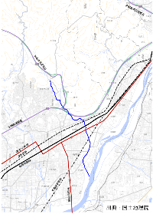
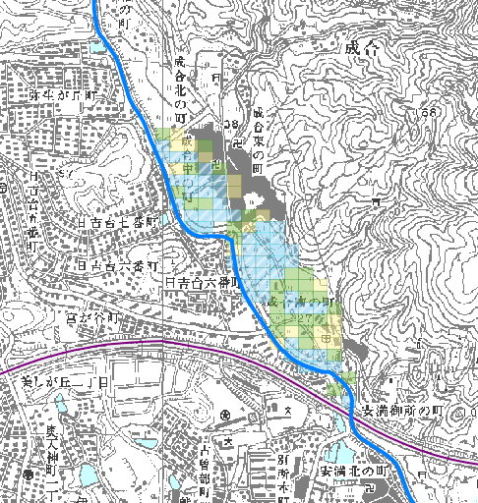
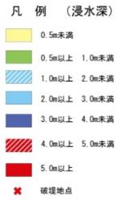
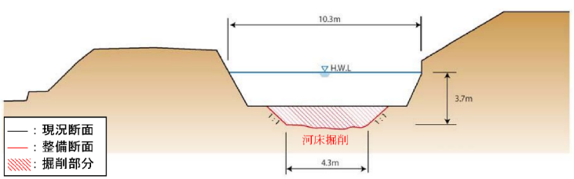
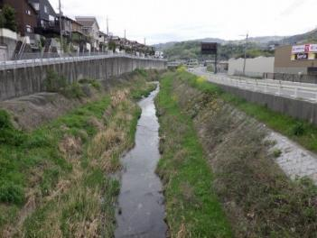
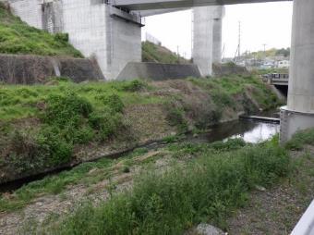
１．事業概要【檜尾川】
事業内容
(流域全体図)
時間雨量80ミリ程度の降雨(100年に1回程度発生するおそれのある降雨)による床上浸水を防ぐことを目標として河川整備を行います。
局所的な浸水軽減対策を含め、河床掘削により流下能力を確保します。
整備対象区間 | 整備延長
①磐手橋上流～弥生橋上流 （4.5km～5.65km） | 約1.15km
檜尾川
整備対象区間
淀川
整備対象区間拡大図
整備断面（整備対象区間 5.6km付近）
檜尾川
弥生橋
整備対象区間
L=1.15km
整備対象区間（未着手）
新名神関連事業による整備箇所
未着手
浸水想定面積：約26ha
名神高速道路
磐手橋
H29-H30
新名神関連事業にて
整備済 L=0.3km
0 200m
事業着手時点（H26）リスク【1/100確率降雨】

Slide 7
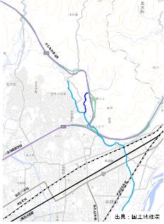
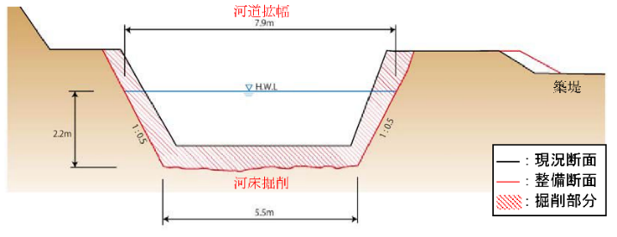
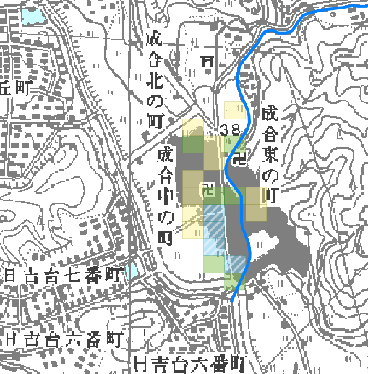
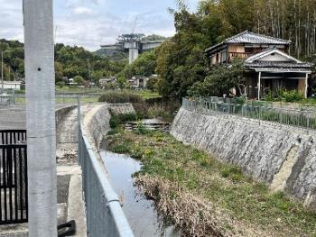
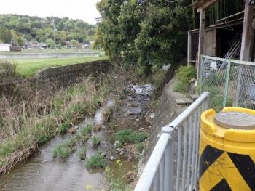
１．事業概要【東檜尾川】
事業内容
(流域全体図)
時間雨量65ミリ程度の降雨(30年に1回程度発生するおそれのある降雨)による床上浸水を防ぐことを目標として河川整備を行います。
局所的な浸水軽減対策を含め、河道拡幅、河床掘削、築堤により流下能力を確保します。
整備対象区間 | 整備延長
①無名橋上流～無名橋下流 （0.45km～0.55km） | 約0.1km
東檜尾川
檜尾川
整備対象区間
整備断面（整備対象区間 0.5km付近）
淀川
整備
対象区間
0.1km
H17-30
整備区間
0.4km
整備対象区間拡大図
東檜尾川
整備済区間
未着手区間
未着手
整備対象区間
L=0.1km
浸水想定面積：約20ha
H17-H30
整備区間
L=0.4km
R1年度からR5年度末までの工事実施状況
整備対象区間0.1ｋｍの河川改修に必要な用地の取得や補償に関して、地権者との協議を継続。
R5年度に用地取得が完了。R6年度より工事着手予定。
0 200m
事業着手時点(H17)リスク【1/30確率降雨】

Slide 8
２．事業の必要性等に関する視点
事業を巡る社会経済情勢等の変化 主な洪水被害
未改修区間が残り、近年でも浸水被害が発生していることから、今後も洪水に対する安全性を向上させるため、改修を進めていく必要がある。
近年の豪雨 |  | 日雨量 (mm/day) | 時間最大 雨量(mm/hr) | 被害状況
昭和28年9月 | 台風13号 | － | － | ・檜尾川で左岸約200mが決壊 6570戸が浸水
昭和42年7月 | 梅雨前線豪雨 | － | － | ・芥川・女瀬川で258ha、7184戸が浸水
昭和44年 | 梅雨前線豪雨 | － | － | ・芥川、女瀬川、東檜尾川、水無瀬川で36ha、358戸が浸水
昭和58年9月 | 台風10号 | 111 | 15 | ・高槻市で304戸が浸水
昭和61年7月 | 集中豪雨 | 137 | 31 | ・芥川、檜尾川、東檜尾川で浸水被害
平成元年8月 | 台風17号 | 95 | 31 | ・芥川で浸水被害
平成5年9月 | 集中豪雨 | 59 | 11 | ・芥川で浸水被害
平成24年8月 | 集中豪雨 | 87 | 72 | ・高槻市、島本町で1594戸の内水被害
昭和28年9月 台風13号
昭和42年7月 梅雨前線豪雨
事業を巡る社会経済情勢等の変化 洪水発生時の影響
前回評価時から浸水区域内の世帯数に変化はあるが、洪水発生時には被害が発生することから、今後も整備を進めていく必要がある。
 | 【前回評価時点 R1】 | 【今回評価時点 R6】 | 備考
芥川 | 浸水想定面積： 約 847ha 浸水家屋数 ： 約42,000世帯 | 浸水想定面積： 約 847ha 浸水家屋数 ： 約44,000世帯 | 河川整備計画で定められた100年に１回の降雨規模の浸水面積・浸水家屋（世帯）
檜尾川 | 浸水想定面積： 約 26ha 浸水家屋数 ： 約100世帯 | 浸水想定面積： 約 26ha 浸水家屋数 ： 約100世帯
東檜尾川 | 浸水想定面積： 約 20ha 浸水家屋数 ： 約 90世帯 | 浸水想定面積： 約 20ha 浸水家屋数 ： 約 90世帯 | 河川整備計画で定められた30年に１回の降雨規模の浸水面積・浸水家屋（世帯）

Slide 9
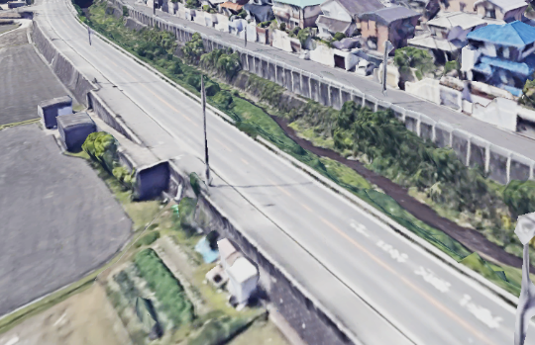
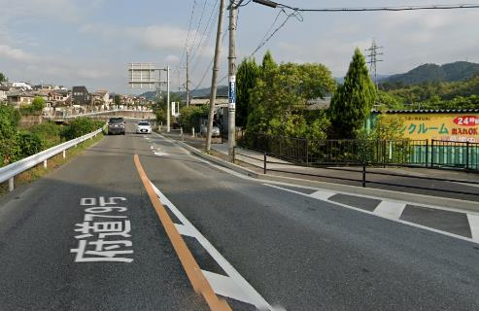
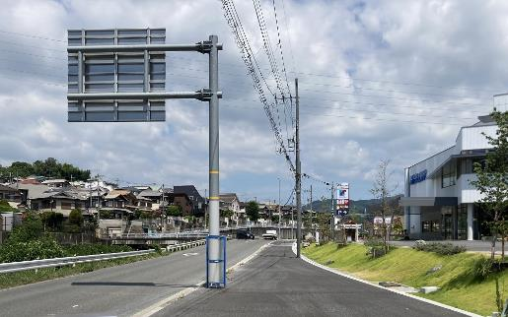
２．事業の必要性等に関する視点
事業を巡る社会経済情勢等の変化 檜尾川現地状況の変化
檜尾川については、整備対象区間の右岸堤防は掘込形状で背後地が高く、左岸側堤防は府道となっており、天端が舗装され裏法もコンクリート擁壁やブロック積みとなっている。
前回評価時以降、開発により堤防背後地が嵩上げされ現地状況が変化した区間もある。
＜檜尾川の堤防構造＞
断面図
府道伏見柳谷高槻線
計画高水位
檜尾川
府道伏見柳谷高槻線
定規断面
出典：Google Earth
出典：Google Earth
＜現地状況の変化＞
檜尾川
背後地嵩上げ
檜尾川
出典：Googleマップ
出典：Googleマップ
2019年時点
2024年時点

Slide 10
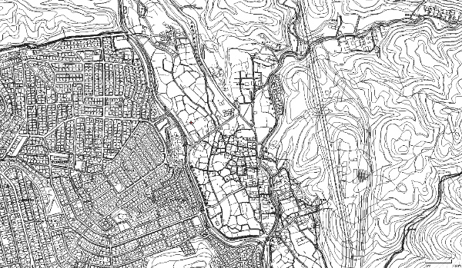
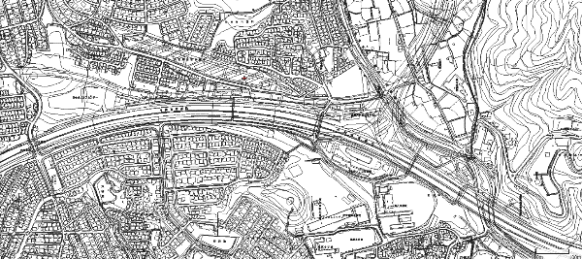
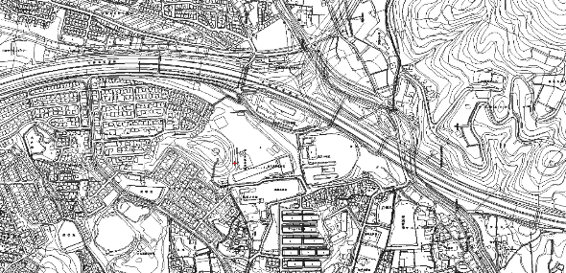
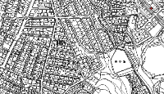
２．事業の必要性等に関する視点
事業を巡る社会経済情勢等の変化 檜尾川現地状況の変化
現地状況を踏まえ洪水リスクを見直した結果、河川整備計画で定められた100年に１回の降雨規模でも氾濫が発生しないことが確認された
事業着手時点（H26）檜尾川洪水リスク【1/100確率降雨】
R2時点檜尾川洪水リスク【1/100確率降雨】
檜尾川
檜尾川
弥生橋
弥生橋
名神高速道路
名神高速道路
磐手橋
磐手橋
0 200m
0 200m
※令和2年時点の河道整備状況・周辺地形を反映し、1/100確率降雨で氾濫シミュレーションを実施した結果、檜尾川からの氾濫は無し

Slide 11
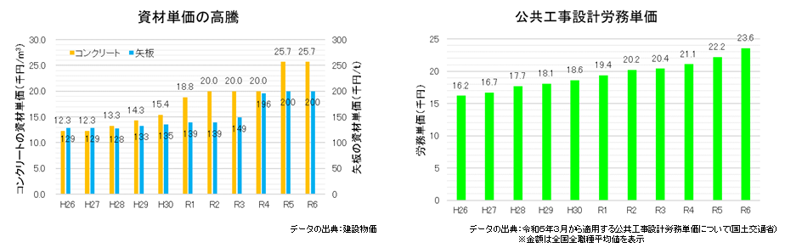
３．事業費の変動要因
事業費（前回評価と今回評価の比較）
<芥川>
 | 全体事業費 | 工事費 | 用地費 | 調査費
前回評価時 | 約116億円 | 約114億円 | 約1億円 | 約1億円
今回評価 | 約124億円 （約4.3億円） | 約122億円 （約4.2億円） | 約1億円 （約0億円） | 約1億円 （約0.1億円）
増減 | 約8億円 | 約8億円 | 0億円 | 0億円
（ ）は投資済み額
<東檜尾川>
 | 全体事業費 | 工事費 | 用地費 | 調査費
前回評価時 | 約16億円 | 約14億円 | 約2億円 | 約0.1億円
今回評価 | 約17億円 （約10.6億円） | 約15億円 （約8.5億円） | 約2億円 （約2億円） | 約0.1億円 （約0.1億円）
増減 | 約1億円 | 約1億円 | 0億円 | 0億円
（ ）は投資済み額
事業費の変更理由
【事業費変動要因の状況】
社会的要因（物価、人件費等の上昇）による事業費の増加
＜参考＞資材・人件費単価の状況について
コンクリート単価は、前回評価より約1.37倍
矢板の資材単価は、前回評価より約1.44倍
人件費単価は、前回評価より約1.22倍

Slide 12
４．事業の投資効果と進捗状況
事業の投資効果
〈費用便益分析（B/C） 〉
「治水経済調査マニュアル（案）」国土交通省 水管理・国土保全局、令和６年４月）に基づいて、被害軽減効果を河川改修事業の効果（便益）として算出行った。前回評価時は平成１７年４月の旧マニュアルを用いて被害額を算出している。新マニュアルでは近年の水害データをもとに被害率等が更新されており、近年の水害被害実態に基づく、より確からしい算定方法に見直された。
※B/C根拠資料P8～9〈前回評価時の年平均被害軽減期待額との比較〉より
算定方法の見直しに伴い、家屋被害額等の一般資産被害額は増加したが、浸水域内に農地・田畑が少ないことから、公共土木施設被害額（農地被害額）が減少し、総計で便益総額が減少する結果となった。
被害軽減効果の算定にあたっては、費用や完成予定年の更新、評価基準年の更新、デフレータの更新を行い、Ｂ／Ｃを算定した。便益は、被害軽減効果に治水施設の残存価値を加算し、算出した。
今回評価におけるＢ／Ｃは、芥川25.7で、東檜尾川1.1の値となった。
河川名 | 項目 | 前回評価時 （R1） | 今回評価 （R6）
芥川 | Ｂ／Ｃ | ・Ｂ／Ｃ＝ 41.0 Ｂ＝ 2544.44 億円 Ｃ＝ 62.06 億円 建設費 55.48 億円 維持管理費 6.58 億円 | ・Ｂ／Ｃ＝ 25.7 Ｂ＝ 2077.75 億円 Ｃ＝ 80.77 億円 建設費 72.58 億円 維持管理費 8.19 億円
東檜尾川 | Ｂ／Ｃ | ・Ｂ／Ｃ＝ 1.6 Ｂ＝ 33.79 億円 Ｃ＝ 21.25 億円 建設費 18.64 億円 維持管理費 2.61 億円 | ・Ｂ／Ｃ＝ 1.1 Ｂ＝ 32.22 億円 Ｃ＝ 28.24 億円 建設費 25.63 億円 維持管理費 2.61 億円
マニュアル |  | 「治水経済調査マニュアル(案)」(国土交通省河川局、平成17年4月) | 「治水経済調査マニュアル(案)」(国土交通省水管理･国土保全局、令和6年4月)

Slide 13
４．事業の投資効果と進捗状況
事業の進捗状況、進捗率
淀川水系淀川右岸ブロック河川整備計画（H30.7策定）及び大阪府都市整備中期計画（R3.3）に位置付けて事業を進めており、令和５年度末で、事業の進捗率は芥川で４%、東檜尾川で６３%である。
河川名 | 項目 | 前回評価時 | 今回評価
芥川 | ①事業採択年度 ②事業着工年度 ③完成予定年度 | ①H26(2014年) ②H29(2017年) ③R30(2048年) | ①H26(2014年) ②H29(2017年) ③R30(2048年)
 | 進捗率（全体）※ | １％ | ４％
東檜尾川 | ①事業採択年度 ②事業着工年度 ③完成予定年度 | ①H17（2005年） ②H17（2005年） ③R5(2023年) | ①H17(2005年) ②H17(2005年) ③R12(2030年)
 | 進捗率（全体）※ | ６１％ | ６３％
※ 事業費ベースでの進捗率
５．コスト縮減や代替案立案等の可能性の視点
工事による建設発生土の工事間流用を検討することで残土処分費のコスト縮減を図る。
改修工事にあわせて河川への恒久坂路を設置することにより、コスト縮減及び施工効率の向上を図る。

Slide 14
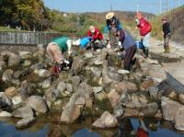
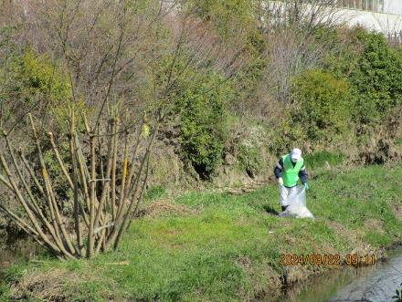
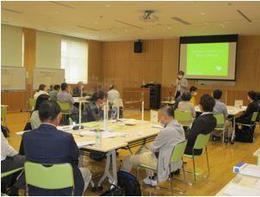
６．事業効果の定性的分析
地元等の協力体制等
「アドプト・リバー・プログラム」を活用し、淀川水系右岸ブロックでは5のアドプト団体により、遊歩道等の美観の維持するための美化活動が実施されている。
地域で活動する多くの団体で構成される「芥川・ひとと魚にやさしい川づくりネットワーク」など地域住民の協力を得て、芥川の堰や落差工に整備した魚道の維持管理に取組んでいる。
災害発生時にまず自分の命を守る「自助」と地域の助け合い「共助」を推進するために、ワークショップを通じてコミュニティタイムラインを作成し、防災意識の向上に取り組んでいる。
魚道の維持管理
アドプト団体による美化活動
高槻市柳川地区のワークショップ

Slide 15
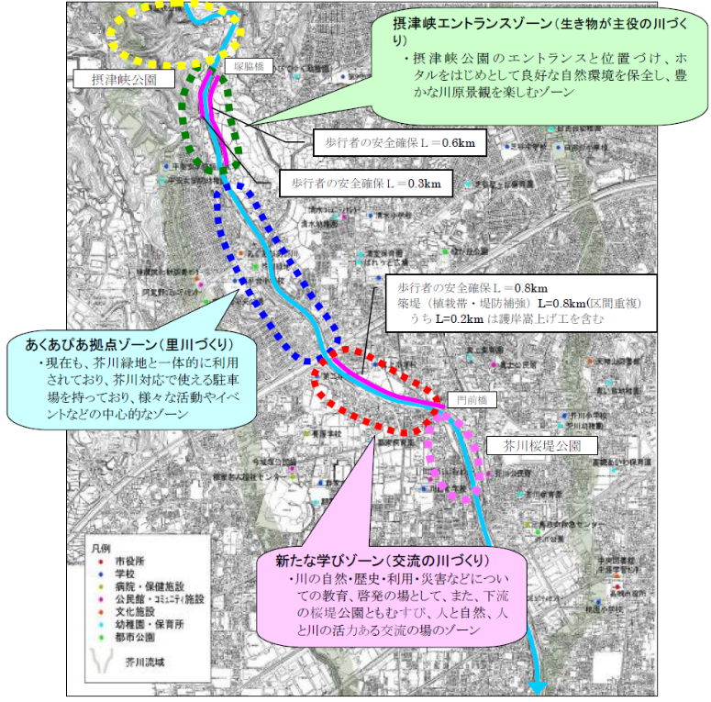
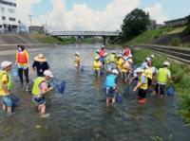
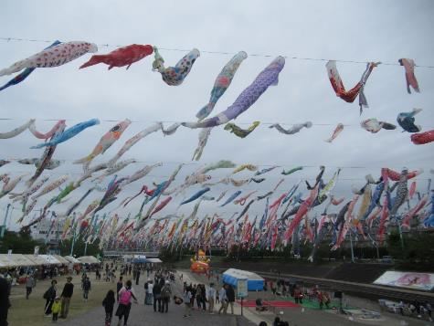
６．事業効果の定性的分析
事業効果の定性的分析【活力・快適性】
芥川では「かわまちづくり」計画に基づき遊歩道整備や親水護岸、魚道等の水辺空間の整備を行っている。
芥川に整備された魚道は地域住民協力のもと維持管理されており、小学校の総合学習（水環境、河川の生態系、治水、川の安全な利用法の授業）の場として活用されている
河川敷に整備された芥川桜堤公園では毎年GWに「こいのぼりフェスタ」が開催されるなど、賑わいを創出している
水辺の楽校(小学校の総合学習)
芥川かわまちづくり計画
こいのぼりフェスタの様子

Slide 16
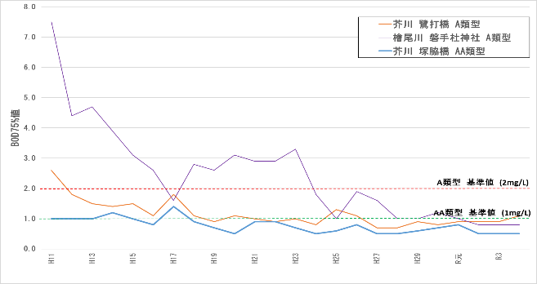
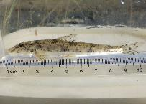
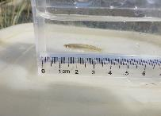
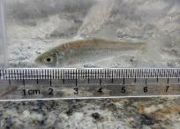
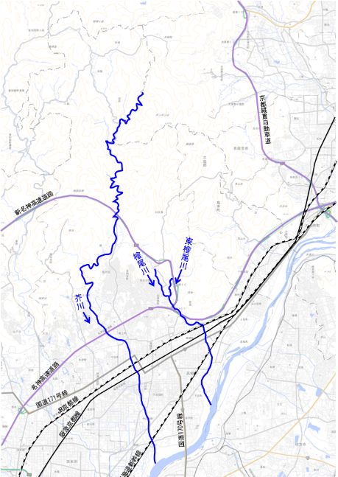
７．特記事項
自然環境への影響とその対策
水質(BOD)
多様な生物の生息について
魚類は42種、底生動物は170種の生育が確認されている。魚類は純淡水魚が主体である。
重要種として、魚類ではタモロコ、オオシマドジョウ、ミナミメダカ、底生動物ではヒラマキミズマイマイ、アオサナエなどが確認されている。
多様な生物の生息・生育環境を保全するための対策（水質保全）
流域市町の環境部局による行政指導や、下水道施設の整備等により水質は改善されてきている。また、地域住民、学校、NPO等と連携し、生活排水による河川への負荷軽減に向けた環境教育・学習の推進及び啓発活動等を進めることにより水質の保全に努めている。
水質汚濁に関わる環境基準は、芥川鷺打橋、檜尾川磐手社神社ではA類型、芥川塚脇橋ではAA類型に指定されており、BOD75%値（令和4年度調査）が環境基準を達成している。
カマツカ
ミナミメダカ
タモロコ
魚類調査結果
【原大橋(淀芥茨3)】
オイカワ,カワムツ,タカハヤ
カマツカ,カワヨシノボリ
【西之川原橋(淀芥茨2)】
オイカワ,カワムツ,カマツカ
オオシマドジョウ
アユ,ミナミメダカ
ドンコ,カワヨシノボリ
【地獄谷川合流後(淀東茨2)】
カワムツ,タカハヤ
モツゴ,カワヨシノボリ
【東檜尾川合流前(淀桧茨2)】
オイカワ,カワムツ,モツゴ
ミナミメダカ,ドンコ
カワヨシノボリ
【鷺打橋(淀芥茨1)】
コイ(飼育型),オイカワ,カワムツ属
タモロコ,カマツカ,ニゴイ属
ドジョウ(中国大陸系統),カダヤシ
ブルーギル,オオクチバス
カワヨシノボリ,カムルチー
工事実施箇所
【中堤橋(淀桧茨1)】
カワムツ属,ドジョウ(中国大陸系統)
ミナミメダカ,シマヒレヨシノボリ
2023年魚類調査結果
淀
川
※○印は、目視確認した魚類。
出典：一級河川 芥川外 河川水辺環境調査委託（R５）
0 1km
赤字：重要種(環境省RL2020/大阪府RDB2014に記載されている魚類

Slide 17
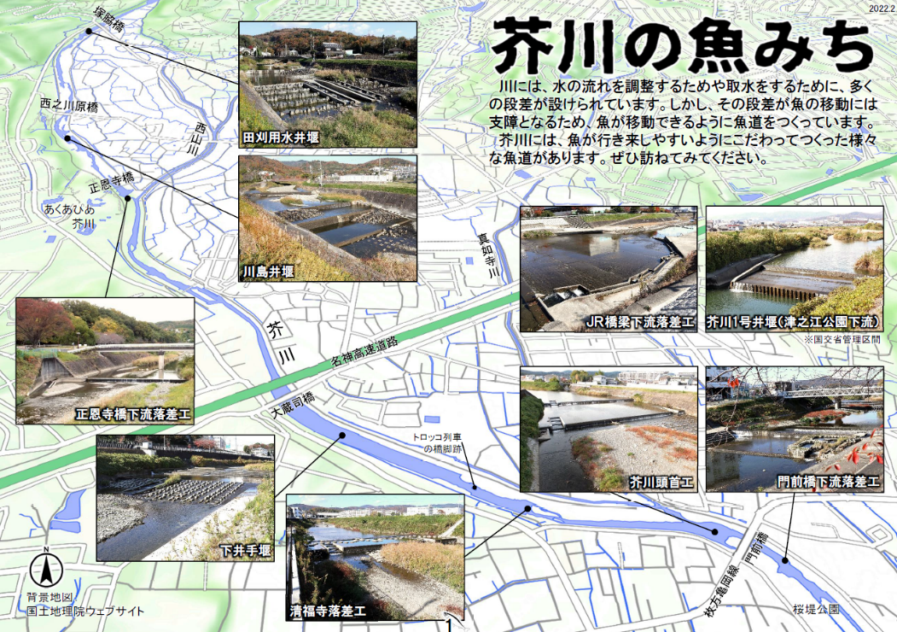
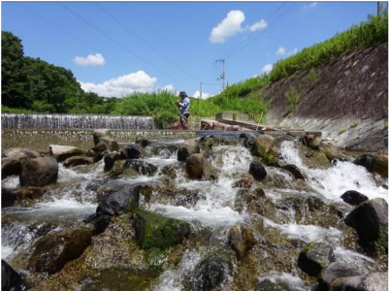
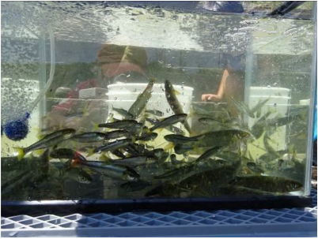
７．特記事項
自然環境への影響とその対策
芥川の魚道整備・調査ついて
芥川では魚類調査の最下流地区から最上流地区の間に10 箇所の魚道が整備されている
地域で活動する多くの団体で構成される「芥川・ひとと魚にやさしい川づくりネットワーク」により、魚類の遡上調査やアユの分布調査が行われている
団体によるアユの分布調査では、大蔵司橋下流の魚道が完成した平成30年には大蔵司橋上流で、川島井堰石の魚道が完成した令和元年には摂津峡付近まで大きく生息分布を広げていることが確認されている。
川島井堰 石の魚みちでの遡上調査
遡上調査で確認された魚
（アユ、カワムツ、タモロコ、ムギツク等）

Slide 18
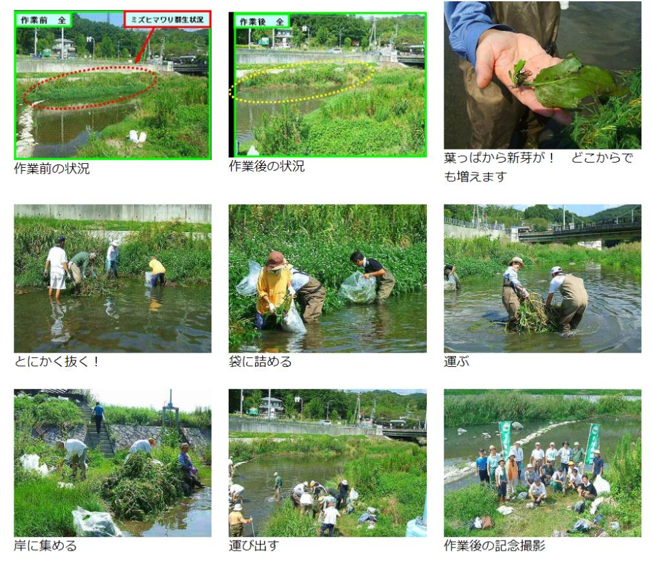
７．特記事項
自然環境への影響とその対策
ミズヒマワリの駆除ついて
芥川では、特定外来生物のミズヒマワリが確認されおり、「芥川・ひとと魚にやさしい川づくりネットワーク」や高槻市と連携し、駆除と早期発見のためのパトロールを定期的に実施し、水辺環境の維持に努めている。

Slide 19
８．対応方針（案）【芥川・東檜尾川】
対応方針(案)
淀川右岸ブロックでは、未改修区間にて、河川整備計画規模相当の降雨（芥川：時間雨量80ミリ程度、東檜尾川：時間雨量65ミリ程度）が発生した場合に床上浸水のリスクがあり、人命や資産に甚大な被害が生じるおそれがあることから、河川整備が必要不可欠である。また、気候変動の影響により降水量の増大などが予測されている。
現時点で再度、芥川、東檜尾川の費用対効果を算出したところ、B／Cは芥川が25.7、東檜尾川が1.1であり、河川整備の経済的便益性が確認できる。
淀川水系淀川右岸ブロック河川整備計画（H30.7）及び 「大阪府都市整備中期計画（案）（R3.3 改訂）」に位置付けて事業を進めており、R5年度末で、事業の進捗状況は芥川で４％ 、東檜尾川で６３％である。
これまでも河川改修を推進し、治水安全度の向上に努めており、芥川は令和３０年度、東檜尾川は令和１２年度の完成を予定している。
ストックヤードを活用して現場発生土の他工事への流用を図る。
改修工事にあわせて河川への恒久坂路を設置することにより、コスト縮減及び施工効率の向上を図る。
事業の必要性等
事業の進捗の見込み
コスト縮減や代替案立案等の可能性
事業を継続

Slide 20
８．対応方針（案）【檜尾川】
対応方針(案)
檜尾川については、前回評価時以降、現地状況を踏まえ浸水リスクを見直した結果、河川整備計画において当面の治水目標としていた時間雨量80ミリ程度（1/100確率降雨）でも氾濫が発生しないことが確認された。
上記理由により、「大阪府都市整備中期計画（案）（R3.3 改訂）」において事業予定箇所に位置付けておらず、現在は事業を実施していない。
当面は事業を休止する。

